Slide 1
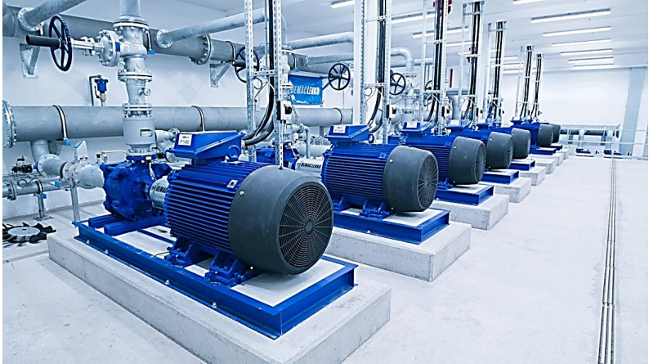
Pompes et station de pompage
2021/2022

Slide 2
Références bibliographiques
-Bernard DE CHARGERE et Robert REY, « Pompes volumétrique pour liquides ». Techniques d'ingénieur, Juillet 2009.
-TOTAL Manuel de Formation : EXP-PR-EQ070 Révision 0.1, « Les Pompes ». Dernière Révision : Mai 2007.
-« Machines tournantes- les pompes centrifuges- technologie et fonctionnement des pompes centrifuges ». IFP ENSPM Formation Industrie T029 A, 2000.
-« Pompes Volumétriques », ENPSSPM Formation industrie-IFP Training, Juillet 2005.
-"Les stations de pompage d’eau: Collection IEP, industrie, production, environnement", Technique et documentation – 11 rue Lavoisier - Paris.
-"Les installations des pompes: AFEE, Association Françaises pour l’Etude des eaux" 21 rue de Madrid –
Paris.
-"Les pompes. Manuel de sélection, application à la vitesse variable". (Coll. Technique, réf. MD1 POMPES).
Auteur(s) Manon Jean - 01-2002 - 260p. 21x29.6 Broché

Slide 3
Introduction
Ce chapitre englobe Les différentes pompes ainsi que leurs principes de fonctionnement, leurs avantages et leurs inconvénients, puis nous examinerons les performances et les facteurs qui affectent leurs performances. Tout cela se termine par une approche de sélection de la pompe dont nous avons besoin.
1.Définition: Une pompe est une machine hydraulique qui aspire et refoule un liquide (l’eau, l’huile, l’essence, les liquides alimentaires etc….) d’un point de niveau bas à un endroit voulu de niveau plus haut. La pompe est destinée donc à élever la charge du liquide pompé.

Slide 4
C’est donc un appareil qui génère une différence de pression ∆P entre l’entré et la sortie de la machine. L’énergie mécanique fournie par le moteur électrique ou thermique et transformée par la pompe en énergie hydraulique nécessaire pour faire refouler l’eau dépend :
➢ Des propriétés du fluide : la masse volumique, la viscosité dynamique
➢ Des caractéristiques de l’installation : la longueur des conduites, le diamètre et la rugosité absolues.
➢ Des caractéristiques de l’écoulement : la pression, la vitesse , le débit , la hauteur.

Slide 5
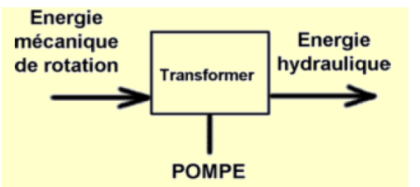
2. Exemple de pompes
Dans toutes les installations hydrauliques, on a besoin de mettre des fluides sous
pression et de les transférer d’un point à un autre, du coup on définit la pompe comme étant :
la machine hydraulique qui communique une puissance au fluide, généralement cette puissance est transmise par la mise en rotation.

Slide 6
2.1 Fonction
Une pompe hydraulique est un générateur de débit qui transforme l’énergie mécanique en énergie hydraulique.
Une pompe fournit le débit nécessaire pour l’établissement de la pression, mais ne peut d’elle-même produire une pression.
Elle ne crée pas de résistance à son propre écoulement. Cette résistance est causée par les appareils du circuit : Appareils traversés, étranglements, tuyauteries, coudes et surtout par l’effort de travail.
Elle doit supporter les pressions nécessaires à l’installation pour laquelle elle est prévue.

Slide 7
2.2 Classification des pompes
Il existe deux grands types de pompes :
Pompes volumétriques et des pompes non volumetriques
2.2.1 Pompes non volumétriques ou Hélicoïdales « appelées aussi Turbopompes », ou turbomachines
Elles sont caractérisées par :
Des débits variables par tours en fonction de leurs vitesses d’utilisations.
Des grands débits de refoulements et de petites hauteurs manométriques d’aspiration et de refoulement .
Pour les turbopompes, on utilise essentiellement les pompes centrifuges qui sont aujourd’hui les pompes les plus utilisés. On peut les classer en deux catégories :
Machine réceptrice reçoit de l’énergie mécanique fournie par un moteur et la transforme en énergie hydraulique pour faire relever de liquide.

Slide 8
Machine motrice reçoit une forme d’énergie soit par exemple l’énergie hydraulique et la transforme en énergie mécanique come les turbines hydrauliques comme dans le cas des barrages
Une pompe centrifuge est constituée par :
une roue à aubes tournante autour de son axe, appelée impulseur
un distributeur dans l'axe de la roue (tube d’aspiration)
un collecteur de section croissante, en forme de spirale appelée volute.
L’utilisation d’un diffuseur (roue à aubes fixes) au périphérique de l’impulseur permet une diminution des pertes d’énergie.

Slide 9
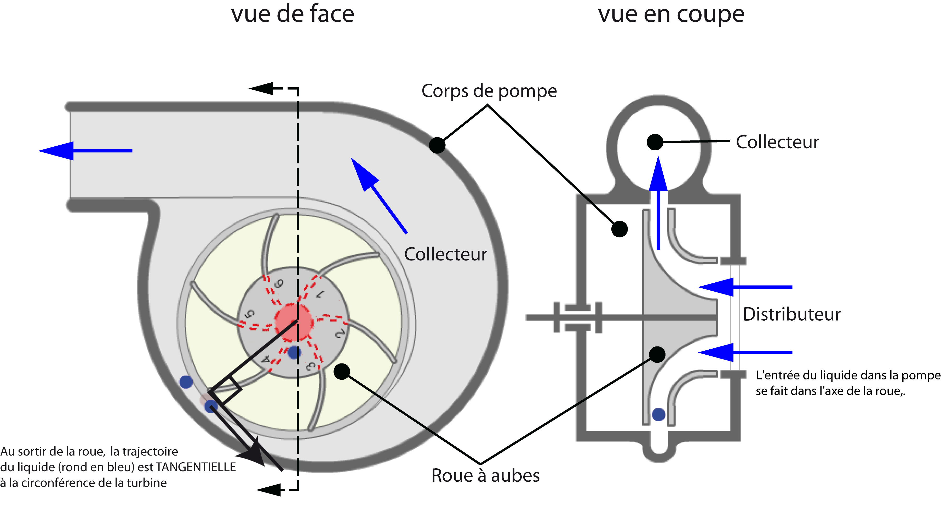

Slide 10
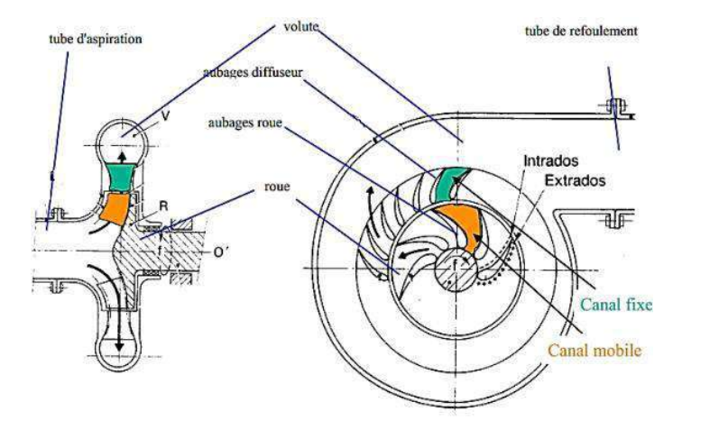
Le liquide arrive dans l'axe de l'appareil par le distributeur et la force centrifuge le projette vers l'extérieur de la roue. Il acquiert une grande énergie cinétique qui se transforme en énergie de pression dans le collecteur où la section est croissante.

Slide 11
2.3 Classification des pompes centrifuges
On peut classer les pompes centrifuges de plusieurs manières, en tenant compte notamment :
2.3.1 Du nombre de roue :
On distingue des machines monocellulaires et des machines multicellulaires.
Une turbomachine monocellulaire, comporte une seule cellule c’est à dire une seule roue dont certaines roues ont des aubages fixes comme mo bile (cas d’une roue ouverte ).
2.3.2 Par trajectoire du filet liquide :
-Pompes axiale : Pour les quelle les filets de courant liquide sont arrivées
axialement et quittent axialement.
-Pompes mixte :Quand le liquide arrive à la pompe axialement et quitte ni axiale, ni radiale. les filets sont situés sur des surfaces dont la méridienne est inclinée par apport à l’axe de la pompe. C’est à dire semi- hélicoïdale (ni axiale, ni radiale).

Slide 12
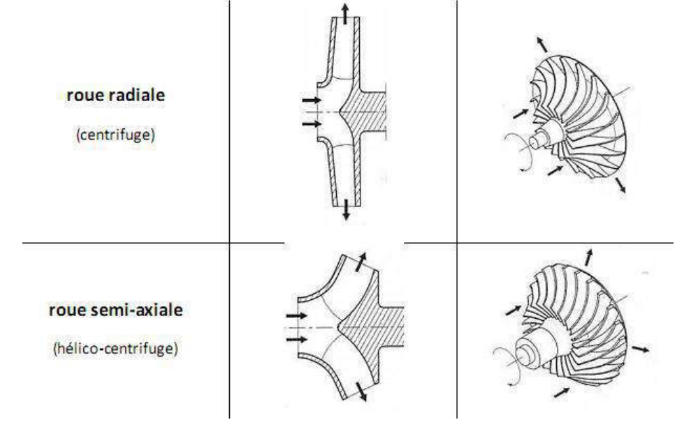
Classification selon la forme de la roue

Slide 13
-Pompe centrifuge : Quand le liquide arrive à la pompe axialement et quitte radialement. On parle d’une pompe centrifuge.
-Pompe centripète : Quand le liquide arrive à la pompe radialement et quitte la machine axialement
2.3.3 Par la direction de l’axe de rotation :
On peut avoir plusieurs dispositions :
A. Pompes à axe vertical : Ces pompes sont très utilisées en milieu rural et notamment pour l’irrigation. Ces pompes se composent de :
- La tête de la pompe qui supporte tout le poids du système et reçoit le mouvement de rotation du moteur par l’intermédiaire d’une courroie. Ce mouvement est transmis au corps de la pompe par le biais de la poulie.
- Un corps de turbine (une ou plusieurs turbines), le nombre de turbines varie en fonction de la hauteur de refoulement. Dans la partie inférieure se trouve la crépine

Slide 14
qui permet à l’eau d’entrer et d’être aspirée tout en bloquant les corps étrangers. A l’intérieur de la crépine se trouve un clapet anti-retour permettant à la colonne de refoulement de rester pleine.
- Une colonne montante qui est constituée d’éléments en acier (galvanisés avec une longueur de 2,5 m. Ces éléments sont reliés entre eux par des brides
B. Pompes à axe horizontal
Le principe est le même qu’une pompe à axe vertical seulement que l’axe est cette fois-ci horizontal. L’entretien et le démontage de ces pompes sont alors simplifiées.
C. Les pompes électriques immergées:
Une pompe immergée est multicellulaire composée d’étages qui portent chacun une roue et un diffuseur.

Slide 15
Dans ce type de pompe le corps de la pompe ainsi que le moteur sont prévus pour être noyés dans l’eau. Le refroidissement du moteur est obtenu par la circulation de l’eau autour du moteur.
La vitesse étant voisine des 3000 tr/min, le moteur est accouplé en direct avec la pompe. Un câble électrique également noyé dans l’eau relie le moteur au boîtier de démarrage placé dans un abri en surface. Ce boîtier est lui-même relié à la source d’énergie électrique (réseau électrique ou groupe électrogène).
D. Selon la position de l’axe de la pompe par rapport au plan d’aspiration
On distingue :
- Des installations des pompes à dépression (en aspiration).
- Des installations des pompes en charge.

Slide 16
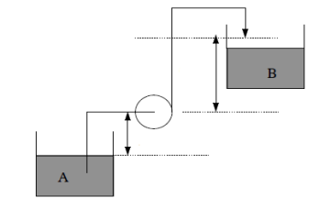
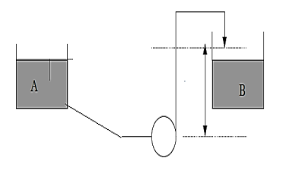
Aspiration
En charge.
2.4 Domaine d’utilisation
Les pompes centrifuges sont actuellement employées dans un large domaine d’application, elles sont utilisées intensivement dans les industries. Leur domaine d’applications peuvent être comparé aux pompes volumétriques dans la figure qui suit:

Slide 17
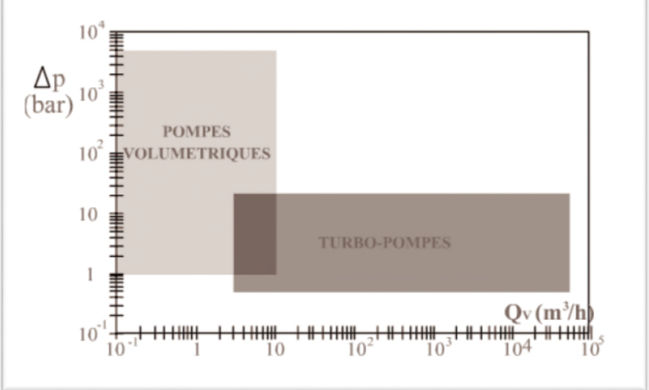
Figure : Game d'utilisation des turbopompes et les pompes volumétriques

Slide 18
2.5 Fonctionnement
La pompe centrifuge se compose de deux tuyauteries cylindriques : la conduite d'aspiration , qui sert à amener le fluide à l'entrée de la pompe et s’y trouve fixée par la bride , et la conduite de refoulement , fixée à la pompe par la bride .
La partie active de la machine est constituée par la roue ou rotor R qui porte les aubages mobiles M appelés encore aubes, pales ou ailettes, et tourne à vitesse constante autour d'un axe.
Ces aubages sont tous identiques en forme et, se déduisent l'un de l'autre par une rotation autour de le même axe; l'espace compris entre deux aubages mobiles constitue un canal mobile.
A partir de la bride d'aspiration , le fluide se répartit régulièrement vers la section d'entrée des canaux mobiles que l'on appelle l'ouïe d'aspiration de la pompe.

Slide 19
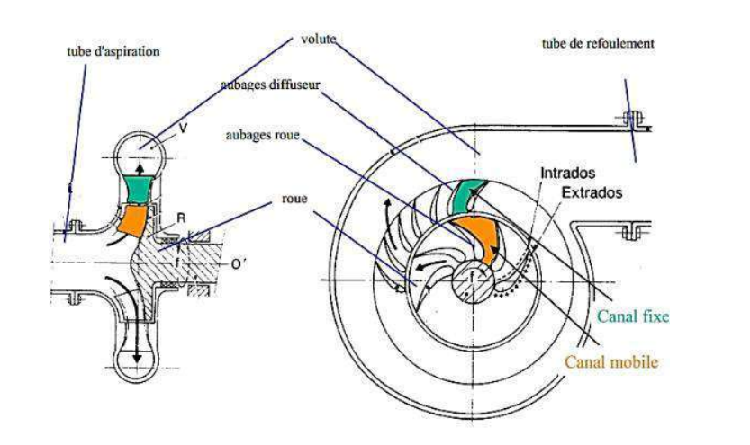

Slide 20
Du fait du mouvement d'entraînement à vitesse angulaire constante imprimée par le rotor . Les pales exercent des efforts de pression sur le fluide, qui se traduisent par l'existence d'une surpression le long de leur extrados et d'une dépression sur leur intrados.
A l‟intérieur d‟un canal mobile l‟écoulement est permanent par rapport à un repère mobile solidaire du rotor .
Dans le cas considéré, la machine est qualifiée de centrifuge parce que, à la traversée du rotor, le fluide s'écarte de l'axe de rotation, chaque particule s'écoulant sensiblement dans un plan perpendiculaire à cet axe
Le stator de la pompe, encore appelé corps ou enveloppe, porte une couronne d'aubages fixes. Cette couronne présente donc de manière analogue à celle des aubages mobiles de symétrie par rapport à l‟axe de rotation

Slide 21
2.2.2 Les pompes volumétriques
Les pompes volumétriques se divisent en 2 groupes :
a- Pompe à débit fixe: Une pompe qui fournit un débit fixe est appelée pompe à cylindrée fixe. Ce type est le plus utilisé dans les circuits hydrauliques industriels.
b- Pompe à débit variable:
Une pompe qui fournit un débit variable est appelée pompe à cylindrée variable. La technologie de base est la même que le type à débit fixe mais le mécanisme interne de ces pompes peut faire varier la cylindrée.
Différents types de pompes
Pompes à mécanisme rotatif
Pompes à mécanisme alternatif

Slide 23
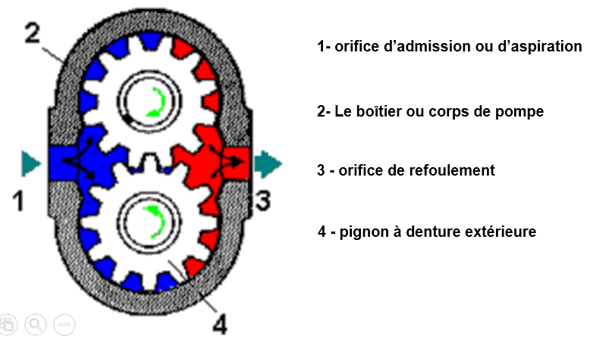
2.2.2.1 Les pompes à engrenages
a- Les pompes à engrenages
à dentures extérieures
Les deux engrenages tournent en sens inverses. L’huile circule entre deux dentures successives et le corps de pompe. L’engrènement des deux engrenages empêche les fuites internes
https://lh3.googleusercontent.com/5fD2An_v4fq6oWMzSwJzOs0nL7QwJBoKkwf6Vqc-SlyrW6A8Pt2TkzmKcvMU3FgaD6GrVQ=w1280

Slide 24
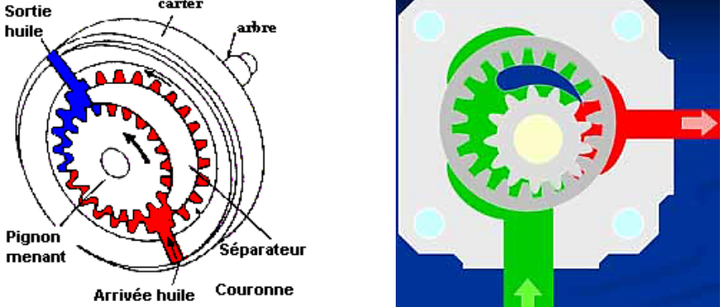
b- Les pompes à engrenages à dentures intérieures
Un engrenage est menant, l’autre engrenage est mené. Entre les deux engrenages il y a un croissant dont le rôle est d'éviter les fuites internes. Lorsque deux engrenages tournent, l’huile circule entre deux les dentures des deux engrenages et le croissant, pour passer du coté aspiration au coté refoulement.

Slide 25
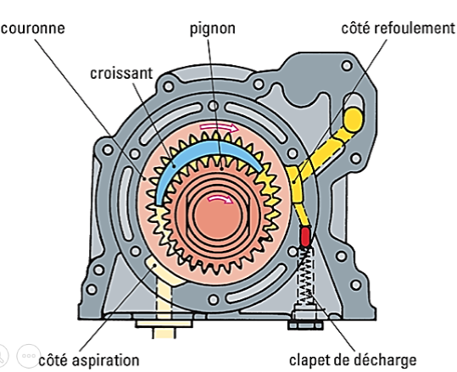
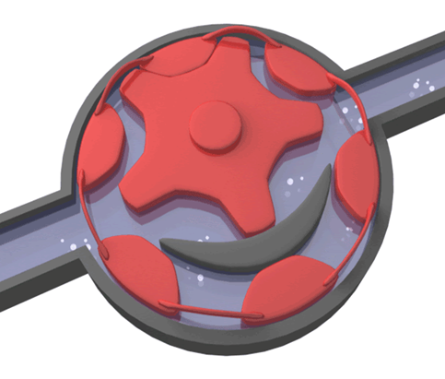
https://lh4.googleusercontent.com/N9HtMkCcekt9_ln-gVXCrBRcb8bM-jsr7J9IiNs9ccDUh6085HxwJHbVkscnhSEBJN4MmLkigTgd_0Hk4EKzIRsB3mFzW35uv7HRV7a58kVqij-g=w1280

Slide 26
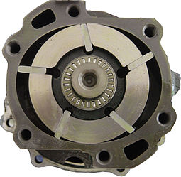
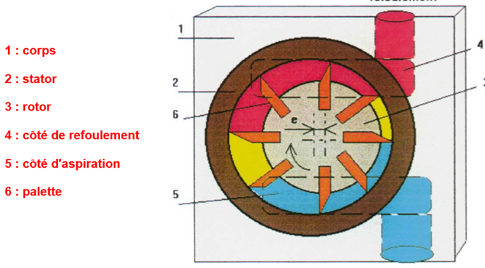
c- Les pompes à palettes
Pompe à palettes à came du climatiseur d'une BMW Série 7.

Slide 27
Le stator « 2 » est fixé dans le corps de pompe « 1 ». Le rotor « 3 » est muni de rainures dans lesquelles sont logées des palettes « 6 ».
Le rotor est entraîné en rotation dans le sens horaire par le moteur. Les palettes sous l’action de la force centrifuge sont plaquées sur le stator. L'excentration« e » entre le rotor « 3 » et le stator « 2 » permet aux palettes d'effectuer des mouvements alternatifs dans les rainures exécutées dans le rotor.
Quand les palettes passent devant le lamage d'aspiration « 5 », le volume entre palettes augmente, c'est la phase d’aspiration de la pompe.
Les palettes continuant leur rotation, elles sont repoussées dans leur logement sous l'effet de l’excentration « e ». Le volume entre palettes est en diminution, c'est la phase de refoulement de la pompe.

Slide 28
https://youtu.be/VuBwe1bCgWA

Slide 29
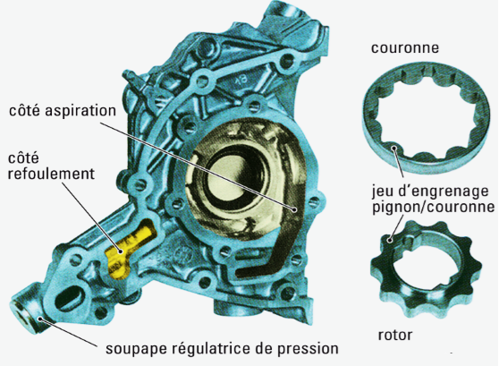
d- Les pompes à G-Rotor
Ce rotor est une sorte de pignon à quatre dents qui entraîne une roue à denture intérieure à cinq dents.
La rotation de cette roue devant les canalisations d'aspiration et de refoulement engendre une variation de volume qui assure l'entrée et la sortie d'huile.

Slide 30
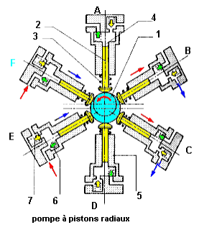
2.2.2.2 Les pompes à engrenages
a-Pompes à pistons radiaux et cylindres fixes
L’arbre central est du type excentrique ( 1 ) sur lequel vient prendre appui une série de pistons ( 2 ) placés radialement. Des ressorts de rappel ( 3 ) maintiennent les patins en contact avec l’excentrique.
Chaque piston coulisse dans un alésage ( 4 ) foré dans un corps de cylindre (5 ) équipé d'un clapet d’admission ( 6) et un clapet de refoulement ( 7 ).
Chaque piston aspire et refoule sur un demi-tour, ce qui veut dire qu’un corps ne débite que la moitié du temps.
Le débit unitaire et instantané ayant une forme sinusoïdale pour éviter les accoups. Il resta tout de même pulsatoire, donc on multiplie le nombre de corps en service avec un décalage entre eux.

Slide 31
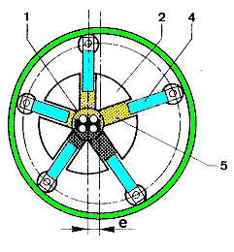
b- les pompes à pistons radiaux à bloc cylindre tournant
Le boisseau fixe ( 1 ) porte les alésages d’admission et de refoulement, un bloc cylindre ( 2 ) tourne autour du boisseau ce bloc cylindre ou rotor est désaxé par rapport à la couronne extérieure ( 3 ), ce qui déterminera la course des pistons (4 ) dans les alésages ( 5 ).
Chaque piston est équipé d’un patin qui vient en appui sur l’intérieur de la couronne grâce à la force centrifuge.
La cote ( e ) représente le désaxage, lequel permet un mouvement de pompage du piston dans son alésage. En phase d’écartement les pistons aspirent l’huile en phase de rapprochement ils repoussent l’huile.
Ces pompes permettent des pressions élevées de 200 à 400 bars

Slide 32
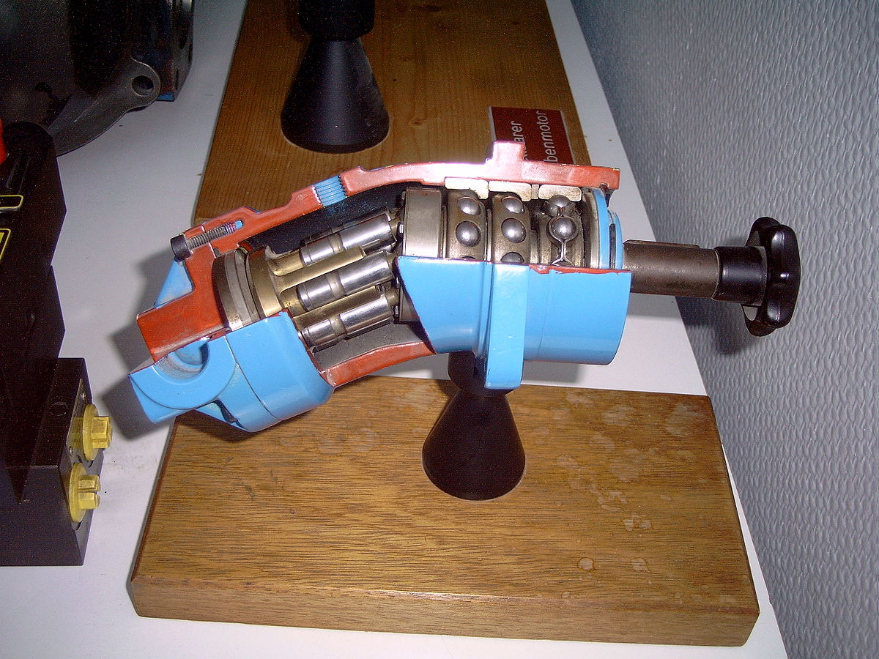
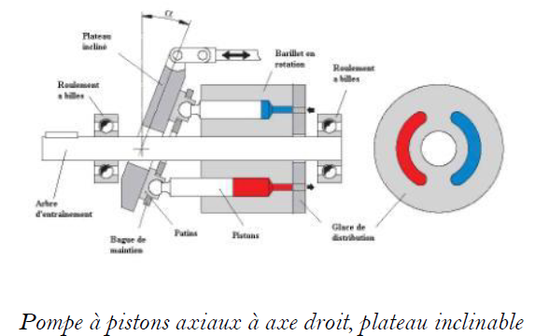
La variation de la cote « e » par rapport au centre et le sens de rotation vont donner les variations
du débit et même son inversion, elles peuvent devenir moteur
c- Les pompes à pistons axiaux
Dans ce type de pompe, les pistons sont disposés axialement par rapport au bloc cylindre
La variation de la cylindré pour ce type de pompe est fonction de l’angle α donc de l’inclinaison du plateau rotatif.

Slide 33
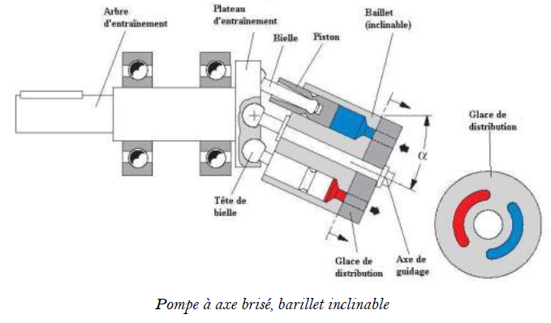

Slide 34
C- Les pompes à vis
Dans un carter une vis à double filet engrène avec deux autres vis.
La vis centrale est menante, elle absorbe dans son mouvement toute la puissance de l’entraînement.
Les vis satellites possèdent un pas inverse à celui de la vis centrale, l’espace entre les filets va se remplir d’huile, cette huile est transportée par la rotation de l’alimentation au refoulement.
En raison du flux linéaire, ces pompes ont un débit régulier et un excellent rendement global, elles sont silencieuses, elles peuvent générer des débits important (1000 l/mn) mais sous une pression modeste ne dépassant pas 120 bars.

Slide 35
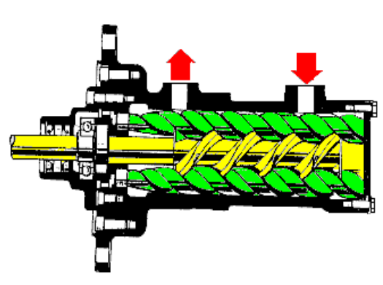

Slide 36
https://youtu.be/4OUJCwCLhKs
https://youtu.be/08EqwDMBDuc?list=PLDA9711043B5A31C2
https://youtu.be/J77MIr5gS5k
https://youtu.be/HGwrmjj8vuQ
https://youtu.be/UJYAksK3CPM
https://youtu.be/B5IPLmDCxco
https://youtu.be/FshWUwZ9DVI
https://youtu.be/lTkPJMheads

